Slide 1
Hacer descripciones
Usar el presente para hablar de personas

Slide 2
Ser
The verb ser is used to identify people, places, things, and ideas.
Ser is used to describe physical characteristics and personality traits.
Singular |  | Plural
yo | soy | nosotros nosotras | somos
tú | eres | vosotros vosotras | sois
usted él ella | es | ustedes ellos ellas | son

Slide 3
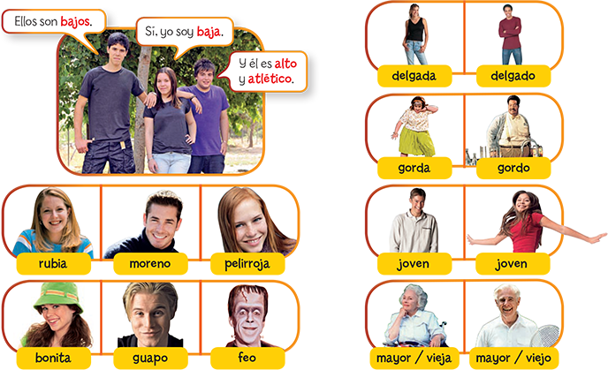
Características físicas

Slide 4
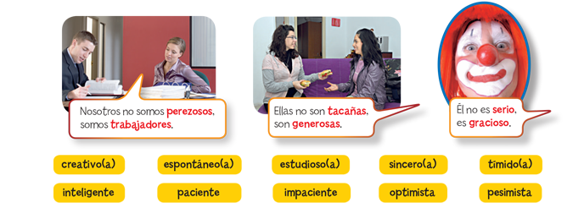
Rasgos de personalidad

Slide 5
Estar
The verb estar is used to talk about emotions and conditions.
Estar is used to express conditions and feelings.
Singular |  | Plural
yo | estoy | nosotros nosotras | estamos
tú | estás | vosotros vosotras | estáis
usted él ella | está | ustedes ellos ellas | están

Slide 6
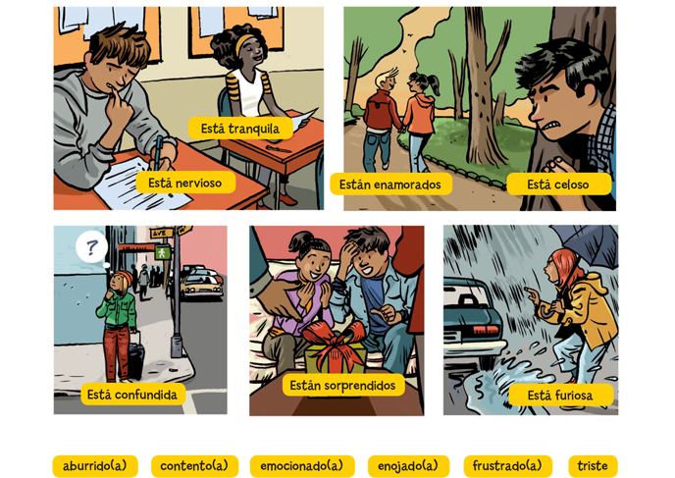
Sentimientos y Estados de ánimo

Slide 7
Estados

Slide 8
Sensaciones

Slide 9
Tener
The verb tener usually means to have.
To express age, use this expression:
To ask someone’s age, use this question:
Singular |  | Plural
yo | tengo | nosotros nosotras | tenemos
tú | tienes | vosotros vosotras | tenéis
usted él ella | tiene | ustedes ellos ellas | tienen
Tener… años
¿Cuántos años + tener?

Slide 10
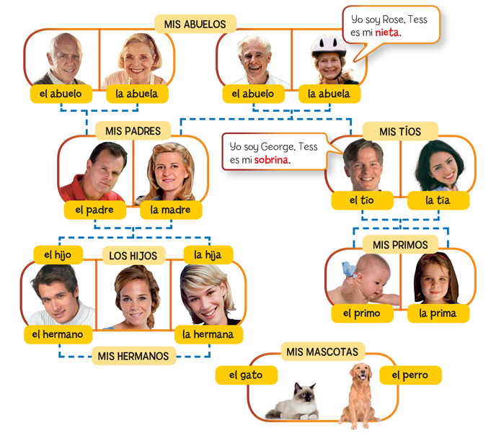
La Familia

Slide 11
Posesivos –Adjetivos
Possessive adjectives are used to show ownership.
Adjectives agree grammatically with the noun they accompany. They agree not with the owner, but with the thing possessed.
If you don’t use a possessive, you must do the following:
You can also express ownership with the preposition de and a noun.
la tía de Tess (Tess’s aunt)
(DO NOT USE TESS’S TÍA!!!!!!!!)

Slide 12
ANTES DEL NOMBRE
 | Singular |  | Plural
 | Masculino | Femenino | Masculino | Femenino
my | mi |  | mis
your (inf.) | tu |  | tus
his, her your | su |  | sus
our | nuestro | nuestra | nuestros | nuestras
your (inf.) | vuestro | vuestra | vuestros | vuestras
their, your | su |  | sus

Slide 13
DESPUéS DEL NOMBRE
 | Singular |  | Plural
 | Masculino | Femenino | Masculino | Femenino
my | mío | mía | míos | mías
your (inf.) | tuyo | tuya | tuyos | tuyas
his, her your | suyo | suya | suyos | suyas
our | nuestro | nuestra | nuestros | nuestras
your (inf.) | vuestro | vuestra | vuestros | vuestras
their, your | suyo | suya | suyos | suyas

Slide 14
Posesivos - pronombres
Possessive pronouns are used instead of a noun. The forms are the same as those of the possessive adjectives after the noun.
Ese libro es mío.
When the possessive pronoun is used to identify, it is preceded by an article.
Estos son nuestros profesores y aquellos son los vuestros.

Slide 15
Te Toca
En tu propia papel, escribe y contesta las preguntas:
¿Cómo eres tú?
¿Cómo estás tú?
¿Cómo son tus padres?
¿Cómo están tus padres?
¿Cuántos años tienen tus padres?
¿Cómo son tus amigos?
¿Cuántos años tienen ellos?
¿Cómo están ellos hoy?
¿Tienes tú hermanos?
Si tienes hermanos, ¿Cómo son ellos?

